Slide 1
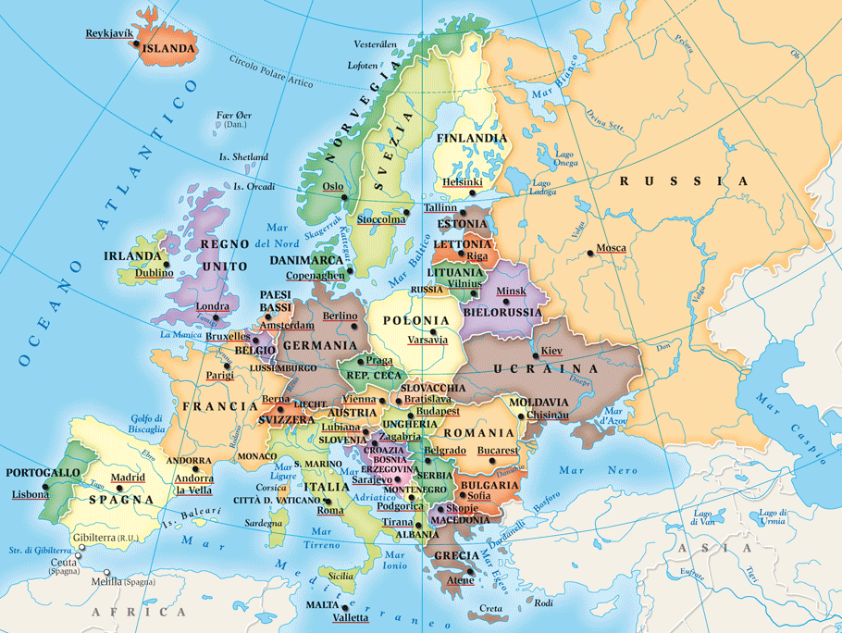
RICETTE d’EUROPA
Classe IIB Secondaria di TRAONA

Slide 2
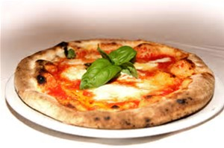
PIATTO TIPICO ITALIANO: pizza
Michael II B

Slide 3
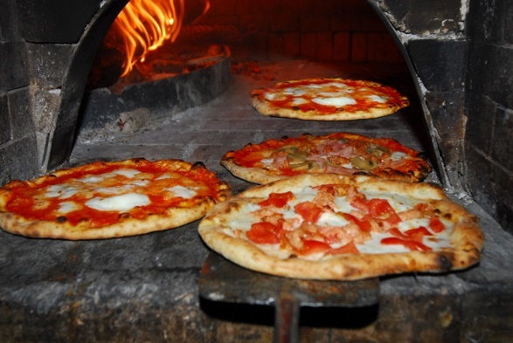
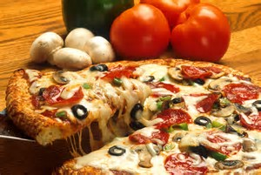
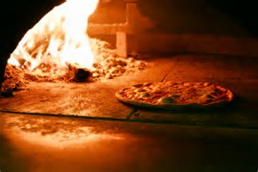
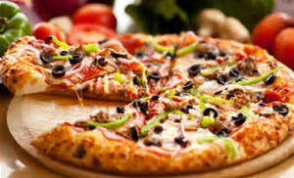
INGREDIENTI
250 gr. di farina tipo 0
250 gr. di farina tipo 00
1 cucchiaino di zucchero
10 gr. di lievito di birra fresco
10 gr. di sale
300 ml di acqua
20 ml di olio extravergine di oliva

Slide 4
PREPARAZIONE:
Versare il lievito nell’acqua a temperatura ambiente, aggiungere la farina manitoba e quella 00. Impastare, aggiungere il sale e l’olio, continuare a impastare. Trascorso il tempo della lievitazione, stendere sulla teglia, guarnire e infornare.

Slide 5
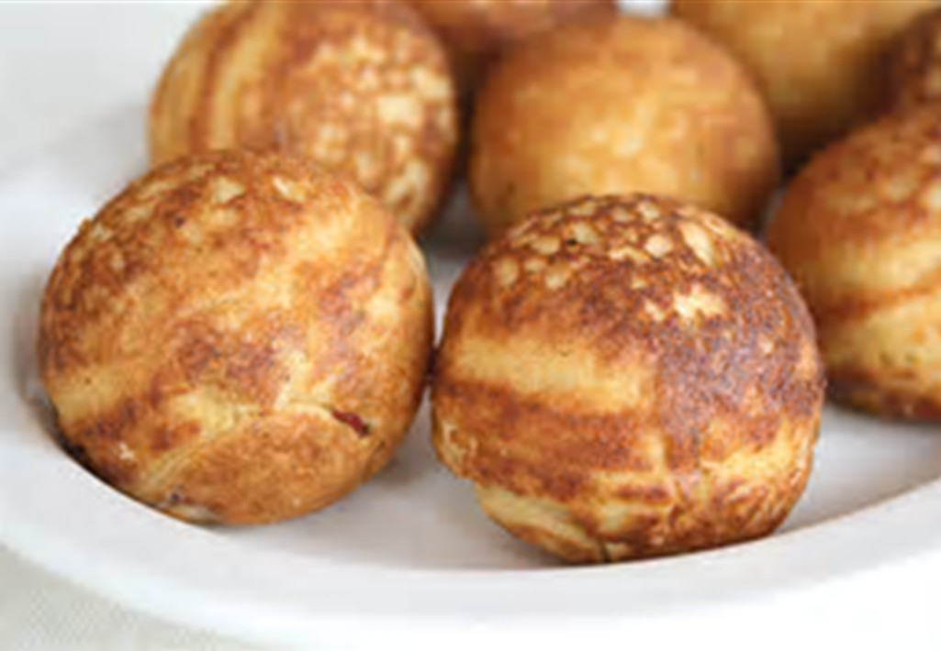
PIATTI TIPICI DANESI: Aebelskiver e smørrebrød
Marco II B

Slide 6
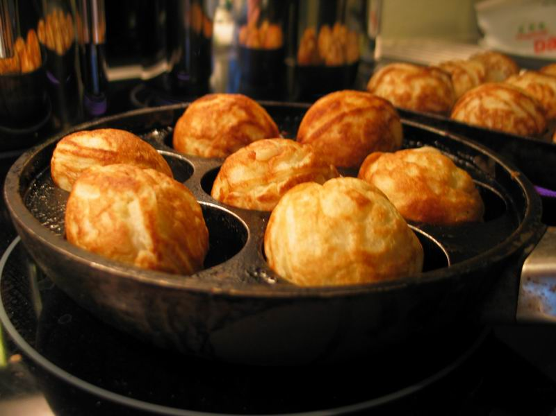
Monta i tuorli con lo zucchero, montare gli albumi con il sale.
Ai tuorli montati aggiungi la scorza di limone, farina, lievito e panna.
Unisci i 2 impasti, lascia riposare un’ora e nel frattempo taglia le mele a pezzetti. Imburrare leggermente le cavità della nostra mitica padella, versare un po’ di impasto, mettere un paio di pezzetti di mela e sopra altro impasto.
Attendere che cuocia da un lato e poi gira delicatamente.
VOIlà: gli aebleskiver sono pronti! E puoi personalizzarli con pezzi di cioccolato, mirtilli, marmellata, …
AEBELSKIVER:
È UN PIATTO TIPICO
DANESE .
VEDIAMO COME SI CUCINA
Per la preparazione di 12 Aebleskiver:
125 g di farina 00
3 uova
0,8 dl di latte
0,5 dl di panna circa
50 g di burro
35 g di zucchero
1 cucchiaino di lievito dolce in polvere
scorza di limone o arancia
2 mele a pezzetti
q.b. sale

Slide 7
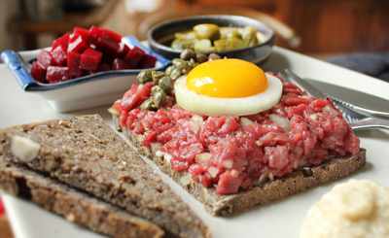
Smørrebrød
È UN ALTRO TIPICO PIATTO DANESE GURDIAMO LA SUA RICETTA
Smørrebrød al roast beef
Ingredienti per 2 persone:
50 g di maionese fatta a mano
2 fette di pane nero maltato ai semi (di zucca, lino, girasole, cumino e finocchio).
20 g di burro (meglio se salato)
120 g di patate lesse
un mazzetto di aneto
150 g di roastbeef affumicato
due cucchiai di olio di girasole
Tagliare col coltello i bordi duri delle due fette di pane per renderli perfettamente quadrati o rettangolari. Imburrare delicatamente le 2 fette di pane su tutta la superficie e lasciarle riposare a temperatura ambiente per 10 minuti. Togliere la pelle alle patate lesse una volta ben raffreddate e tagliarle a dadini. Aggiungere alle patate la maionese e parte dell’aneto tagliato fine al coltello. Disporre l’insalata di patate e maionese sul pane imburrato. Tagliare a fette fini il roastbeef e spennellarle su ogni lato con l’olio di girasole. Adagiare due fette di roastbeef sull’insalata di patate e guarnire con alcuni ciuffi di aneto. Lo smørrebrød è pronto.

Slide 8
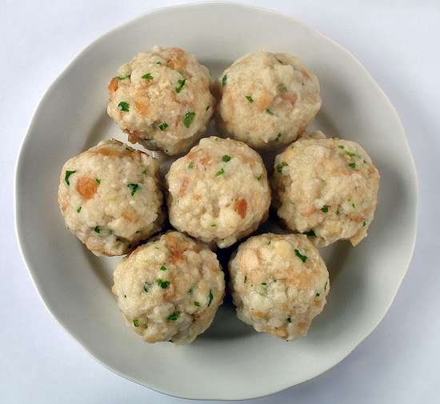
PIATTO TIPICO AUSTRIACO:
gnocchi di pane
Daniele II B

Slide 9
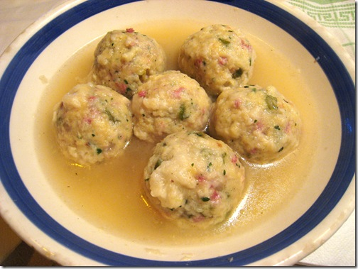
INGREDIENTI
4 panini raffermi, 50 g di burro, 50 g di cipolle, 1 cucchiaino di prezzemolo verde
1 cucchiaino di sedano tritato
4 cucchiaio di farina
1 cucchiaino di sale
ca. ½ di litro di latte
2 uova

Slide 10
PREPARAZIONE:
Tagliare i panini in cubetti di 1 cm circa. Tritare finemente le cipolle, il prezzemolo e il sedano.
Fare imbiondire le cipolle in olio o burro, aggiungere le erbe e lasciate formare la prima schiuma, quindi togliere dal fuoco.
Mischiare bene il pane, la farina e le cipolle, versarci sopra il latte con le uova battute e il sale, amalgamare. Con le mani bagnate formare 8 gnocchi e farli riposare per qualche tempo; tuffarli in abbondante acqua salata bollente per 10 minuti.
Servirli con verdure o salse o in brodo.

Slide 11
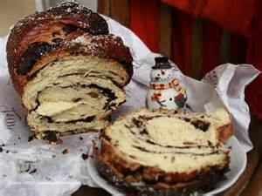
PIATTO TIPICO RUMENO:
cozonac
Daniel II B

Slide 12
INGREDIENTI
1 kg di farina,1 bustina di lievito, 200 gr di zucchero, 4 uova,1 cucchiaino di sale,1 fialetta di aroma al rum, 250 gr di latte intiepidito
200 gr di burro fuso
Ingredienti per il ripieno
250 gr noci macinate,150 gr zucchero
20 gr di cacao in polvere, 100 gr di latte

Slide 13
PREPARAZIONE:
Mescolare la farina, il lievito e lo zucchero;
in un recipiente a parte sbattere le uova con l’aroma al rum e il cucchiaino di sale, non appena diventa omogeneo, unirlo al primo composto e mescolare.
Aggiungere il latte tiepido e il burro fuso, continuate a lavorare, lasciare riposare l’impasto per circa 90 minuti in un luogo caldo in modo da attivare la lievitazione.

Slide 14
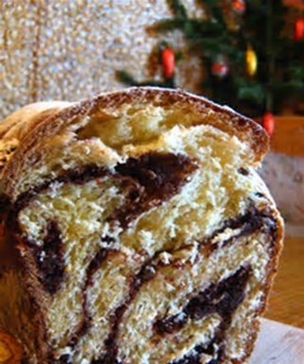
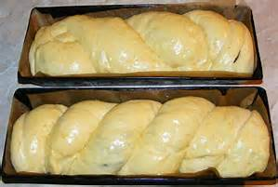
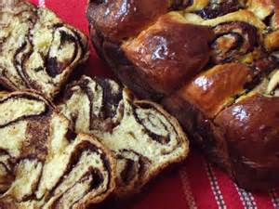
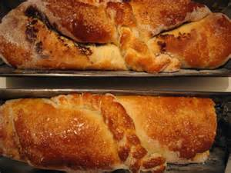
Frullare le noci e amalgamarle con il cacao in polvere e lo zucchero; inserire il latte.
Spianare l’impasto in due sfoglie rettangolari non troppo sottili e spalmare l’interno con il ripieno avendo cura di lasciare puliti i bordi; arrotolare le sfoglie e inseritele in due teglie imburrate e infarinate; lasciare risposare per un’altra ora e cucinarle nel forno preriscaldato a 170° per circa 50 minuti.

Slide 15
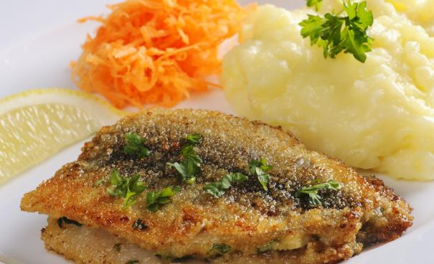
PIATTO TIPICO SVEDESE: Strommingslada
Davide II B

Slide 16
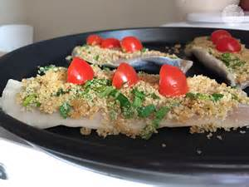
INGREDIENTI
4 aringhe
prezzemolo q.b.
rafano q.b.
2 cucchiai di pomodoro
2 cucchiai di pangrattato

Slide 17
PREPARAZIONE:
Sfilettare le aringhe e imburrarle,
tritare le acciughe;
aggiungere il rafano e il prezzemolo;
aggiungere un velo di pomodoro e pangrattato;
infornare a 180°.

Slide 18
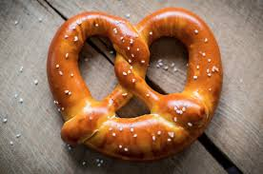
PIATTO TIPICO TEDESCO: Bretzel
Mattia II B

Slide 19
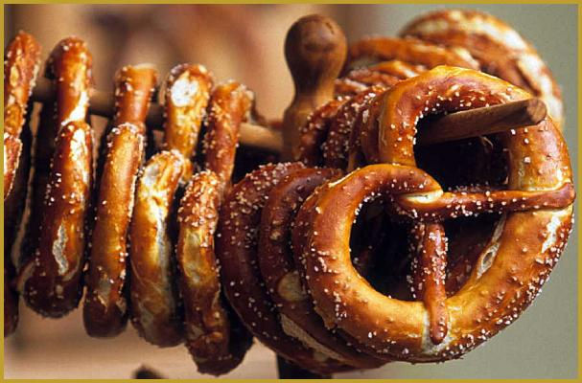
INGREDIENTI
500 gr di farina di grano tenero ‘’0’’
250 ml di acqua tiepida
30 gr di burro
2 cucchiaini di sale
1 cucchiaino di zucchero
25 gr lievito di birra
3 cucchiai di bicarbonato

Slide 20
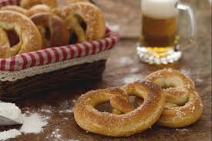
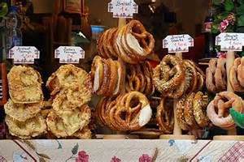
PREPARAZIONE:
Preparare l’ impasto,
fare delle strisce e si dà forma al bretzel;
metterli per circa un’ora in frigorifero;
infornarli a 200°;
mangiarli con speck e birra.

Slide 21
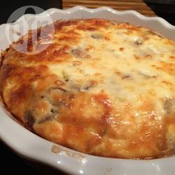
PIATTO TIPO GRECO
Miche
Chiara II B

Slide 22
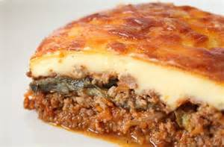
INGREDIENTI:
2 cucchiai di olio d'oliva
100 gr di feta
1 piccolo scalogno tritato
25 gr di parmigiano
300 gr di spinaci freschi
60 gr di mozzarella
250 gr di funghi champignon affettati
sale e pepe
1 spicchio d'aglio tritato
4 uova e 240 ml di latte

Slide 23
PREPARAZIONE:
Rosolare 1 cucchiaio d'olio e lo scalogno. Aggiungere gli spinaci, rosolarli e cuocerli finché si saranno completamente appassiti. Salare e ritirare dal fuoco. Strizzarli in uno scolapasta in modo da eliminare l'acqua in eccesso. Tenere da parte.
Nella stessa padella rosolare il restante cucchiaio d'olio e l'aglio tritato.
Aggiungere i funghi affettati, salare e cuocere per 5-7 minuti o finché i funghi si saranno ammorbiditi.

Slide 24
Riscaldare il forno a 180°C. In una teglia da 23cm di diametro, distribuire gli spinaci sul fondo, seguiti dai funghi. Finire con la feta sbriciolata.
In una ciotola sbattere energicamente le uova con il latte. Aggiungere parmigiano e condire con sale e pepe. Versare il composto sulle verdure e finire con la mozzarella grattugiata.
Infornare e cuocere per 45-55 minuti. Sfornare, lasciar appena raffreddare e servire.

Slide 25
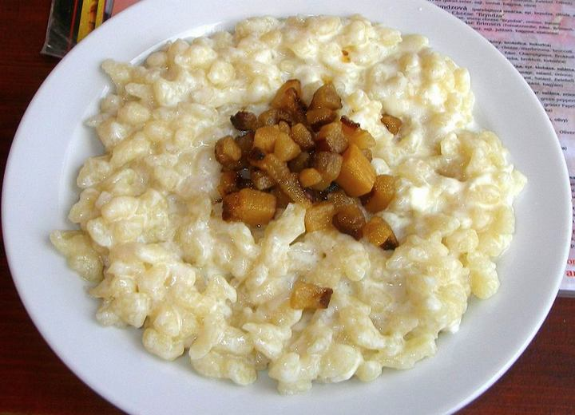
PIATTO TIPO SLOVACCO
Bryndzovè halušky
Caterina II B

Slide 26
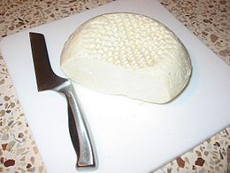
INGREDIENTI:
800 gr di patate
300 gr di farina
2 cucchiai di sale
250 gr di bryndza (formaggio)
200 gr di pancetta

Slide 27
PREPARAZIONE:
grattugiare le patate crude e lavorarle con la farina, uova e sale;
dare alla pasta la forma di piccoli gnocchetti e farli cuocere in acqua bollente;
scolarli e mescolarli alla bryndza e alla pancetta rosolata.

Slide 28
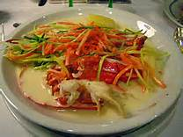
PIATTO TIPICO BELGA: Waterzooi
Giada II B

Slide 29
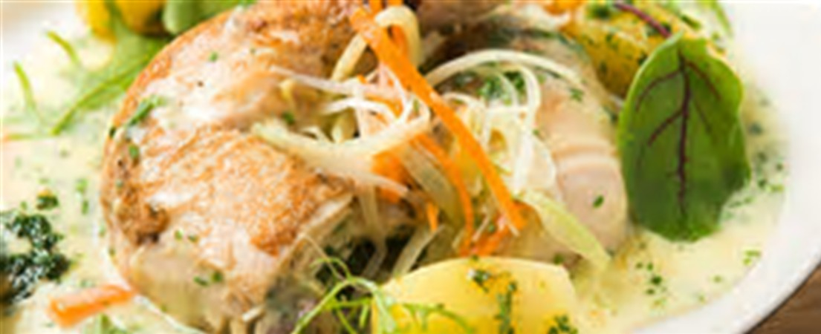
INGREDIENTI:
350gr di patate novelle;
½ di sedano rapa;
1 carota;
un porro;
½ di succo di limone;
½ di dado di pollo;
2 gambi di sedano tagliati a pezzi;
200 ml di panna da cucina;
pepe.

Slide 30
PREPARAZIONE:
cuocere le patate, scolarle e lasciarle raffreddare.
Tagliare a pezzetti sottili il sedano rapa, la carota, il porro.
Cuocere le verdure in 750 ml d'acqua insieme al succo di limone e il dado.
Tagliare il pollo a pezzetti.
Aggiungere la panna da cucina e il pollo al brodo facendo cuocere il tutto per circa 5 minuti a fuoco basso. Aggiungere le patate e le verdure e cuocere per altri 3 minuti.

Slide 31
BEVANDA TIPICA SPAGNOLA: Sangria
Gabriel II B

Slide 32
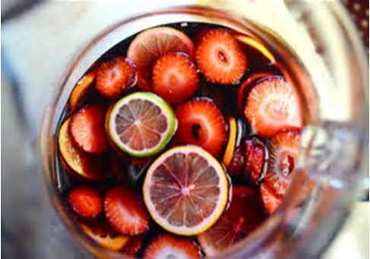
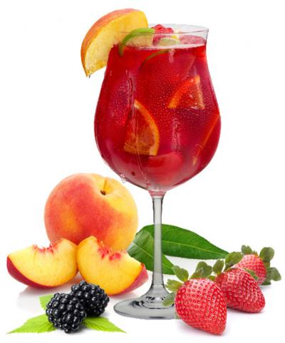
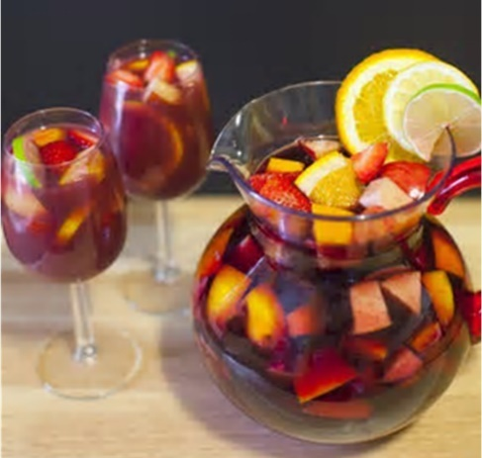
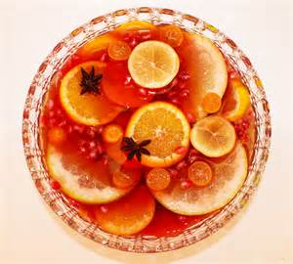
INGREDIENTI:
cannella,
120 gr di zucchero,
230 gr mele, 600 gr di arance,
2 limoni,
400 gr pesche, 500 gr di gassosa,
50 gr di cointreu,
6 chiodi di garofano
1 baccello di vaniglia

Slide 33
PREPARAZIONE:
Spremere un limone e un’arancia. Tagliare a cubetti la pesca, la mela verde, l’arancia e il limone senza toglier la buccia. Versare in una ciotola il vino, lo zucchero, i chiodi di garofano, le stecche di cannella e i semi della vaniglia. Versare il succo dell’ arancia e del limone. Mescolare e poi aggiungere le mele, le pesche il limone e l’ arancia. Aggiungere il cointreu, coprire con la pellicola e riporre nel frigo tutta la notte. Rimuovere la bacca di vaniglia, aggiungere la gassosa e il ghiaccio e servire subito.

Slide 34
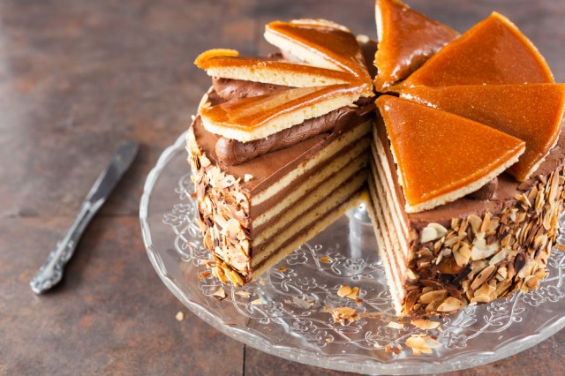
PIATTO TIPO UNGHERESE: torta dobos
Veronica II B
Mescolate il tuorlo d'uovo con lo zucchero fino ad ottenere un composto cremoso. Aggiungetevi la farina, lo zucchero vanigliato, il burro ammorbidito e le chiare d'uovo montate a neve.
Imburrate ed infarinate una tortiera dai bordi alti. Versatevi un sesto di pasta e fate cuocere in forno caldo a 200° C per 7 minuti. Ripetete l'operazione in modo da ottenere 6 sottili dischi, che lascerete raffreddare.
Mescolate il burro intiepidito, lo zucchero a velo, la cioccolata fusa, il cacao e le uova così da ottenere una crema soffice, che allungerete con un goccio di rum.
Spalmate con la crema 5 dischi, sovrapponeteli, spalmate di un sottile strato anche la parete esterna della torta e mettete in frigo.
Sciogliete a fuoco minimo lo zucchero a velo finché non abbia preso un colore dorato. Appena fluido, aggiungetevi mescolando il burro e versate sullo strato superiore della torta la glassa ancora bollente.

Slide 35
INGREDIENTI: burro, uova, rum, zucchero, zucchero a velo, fecola di patate, farina, vaniglia, cacao e cioccolato.
PREPARAZIONE:
mescolare il tuorlo d'uovo con lo zucchero, aggiungere la farina, la vaniglia, il burro e le chiare d'uovo montate a neve;
imburrare, infarinate e versate l’impasto in una tortiera e farlo cuocere in forno a 200° C per 7 minuti;

Slide 36
ripetere l'operazione in modo da ottenere 6 sottili dischi, lasciarli raffreddare;
mescolare il burro, lo zucchero a velo, il cioccolato fuso, il cacao, le uova e un goccio di rum così da ottenere una crema;
spalmare con la crema i dischi, sovrapporli e metterli in frigo;
sciogliere lo zucchero a velo, aggiungere il burro e versare sulla torta la glassa.

Slide 37
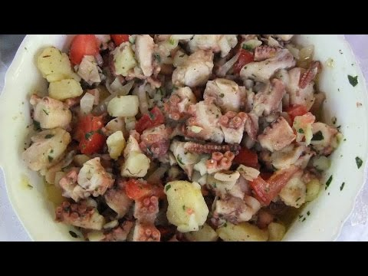
PIATTO TIPO CROATO:
od hobotnico
Gloria II B

Slide 38
INGREDIENTI:
1 polipo di 1000 gr, 150 gr di mollica di pane, ½ cipolla, 1 spicchio d’aglio, 120 gr di latte, 100 gr di olio d’oliva, 2 uova, 1 tazzina di farina, prezzemolo qb, noce moscata qb, sale qb, pepe qb
PREPARAZIONE:
Lavare e pulire il polipo; cuocerlo in acqua salata bollente finché non si ammorbidisce; tirarlo fuori dall’acqua e privarlo della pelle mentre è tiepido;
tritarlo finemente.

Slide 39
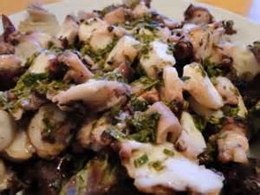
Mettere a mollo la mollica del pane nel latte freddo. In 40 gr di olio bollente far rosolare la cipolla; aggiungere l’aglio, il prezzemolo e continuare la cottura.
Strizzare il pane aggiungendolo poi al polipo tritato; aggiungere il pepe, il sale, la noce moscata, il soffritto, le uova e il sale; impastare bene e ricavare otto polpette; infarinarle quindi passarle nell’uovo sbattuto e friggerle in olio bollente fino a doratura.

Slide 40
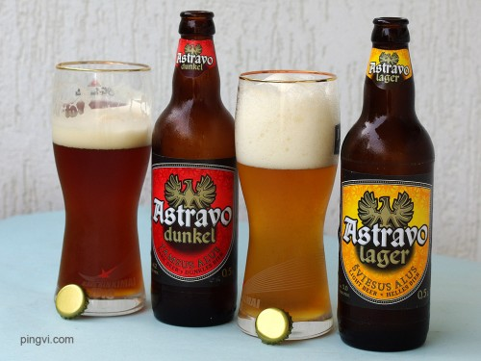
BEVANDA TIPICA LITUANA:
la birra
Emma II B

Slide 41
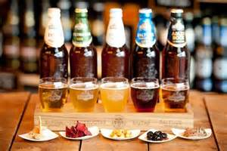
INGREDIENTI:
acqua, orzo, luppolo, lievito
PREPARAZIONE:
Immergere l'orzo in acqua a macerare per 2/4 giorni, metterlo poi sulle griglie di germinazione e lasciarlo riposare per altri 5/6 giorni, nel corso dei quali i semi iniziano a germogliare e crescere.
Macinare l’orzo maltato e miscelarlo con acqua tiepida, portata successivamente a temperature elevate; cuocere il mosto per concentrarlo, chiarificarlo e sterilizzarlo. Aggiungere il luppolo e i lieviti e lasciare fermentare. Terminata la fase di maturazione a bassa temperatura, filtrare, pastorizzare e imbottigliare la birra.

Slide 42
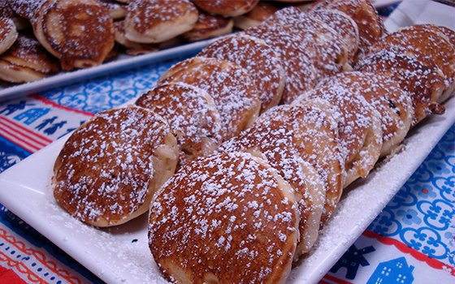
PIATTO TIPICO OLANDESE:
poffetjer
Samuel II B

Slide 43
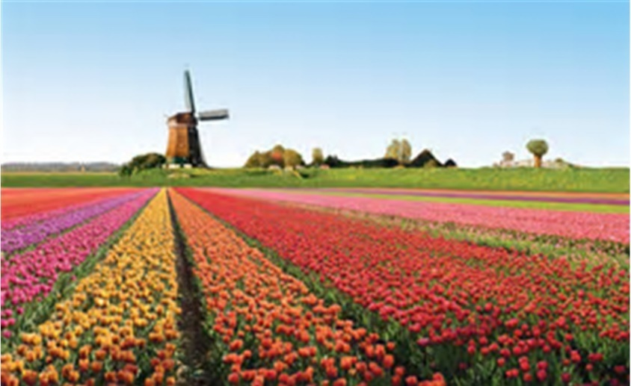
INGREDIENTI:
200 ml di latte caldo,
lievito
200 gr di farina
2 uova
un pizzico di sale
zucchero a velo
burro

Slide 44
PREPARAZIONE:
Mescolare il lievito con il latte, amalgamare la farina con le uova, aggiungere a poco a poco il latte e un pizzico di sale. Lasciare riposare l’impasto per un’ora.
Scaldare la padella e imburrarla, versare un cucchiaio dell’impasto, girare i poffetjer.
Servirli con zucchero a velo e una noce di burro.

Slide 45
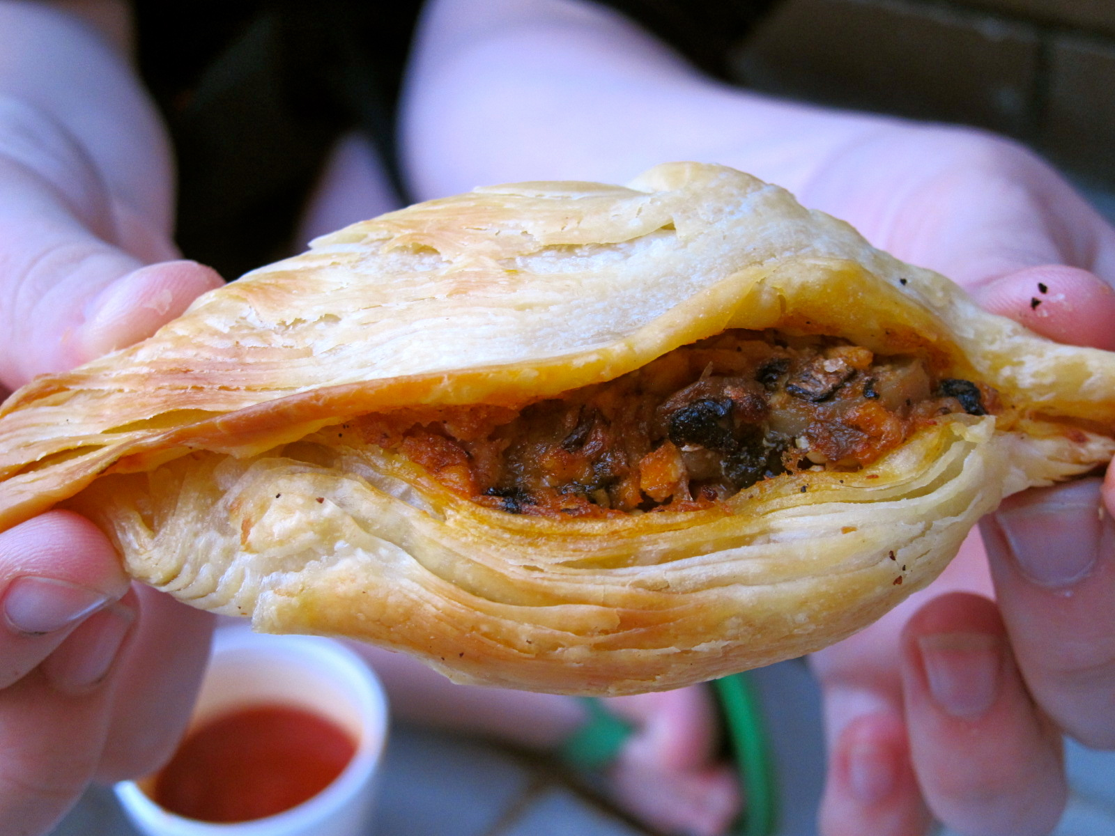
PIATTO TIPO MALTESE: i pastizzi
Simone II B

Slide 46
INGREDIENTI:
300 gr di ricotta, 2 uova, sale, pepe,
1 mazzetto di prezzemolo tritato,
750 gr di pasta sfoglia, 1 uovo sbattuto.
PREPARAZIONE:
amalgamare la ricotta, il prezzemolo, le uova, il sale e il pepe. Stendere la pasta sfoglia fino ad ottenere una sfoglia sottile. Ricavarne cerchi di 9 cm di diametro.
Spennellare i bordi dei cerchi con l’uovo sbattuto e mettere nel centro una cucchiaiata di ripieno. Chiudere e ripiegare i lembi unendoli.
Spennellare l’esterno con l’uovo rimasto e cuocere in forno preriscaldato a 200° per 30 minuti circa.

Slide 47
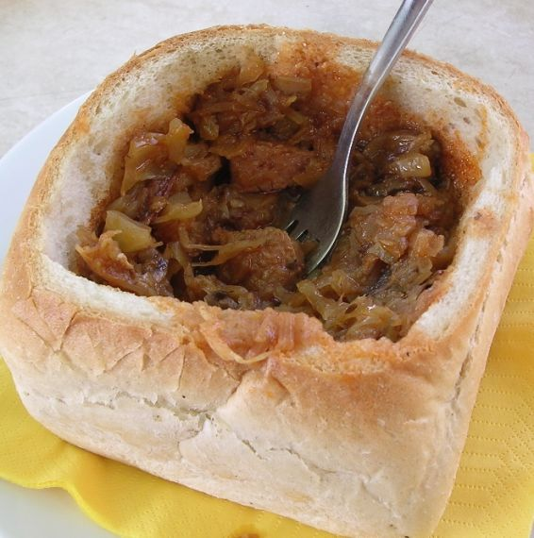
PIATTO TIPO POLACCO: i bigos
Riccardo II B

Slide 48
INGREDIENTI:
1 kg di crauti polacchi, 1 verza, 1 kg di manzo, 1 kg di maiale, ½ kg di salsicce, 250 gr di pancetta affumicata, 1/2kg di Kielbasa (tipo di salsiccia affumicata), 1 cipolla, 1 piccola latta di passata di pomodoro, 3/5 foglie di alloro, sale, pepe, olio, zucchero, erbe e spezie

Slide 49
PREPARAZIONE:
Prendere una grossa casseruola e mettere a bollire dell’acqua. Aggiungere i crauti e lasciarli bollire. Tagliare il manzo ed il maiale in piccoli bocconcini quadrati e farli rosolare in 2 padelle diverse; condire con le erbe e le spezie. Grigliare la verza e versarla nella casseruola. Tritare la cipolla e versare anch’essa nella casseruola. Quando il manzo ed il maiale hanno preso colore versarli entrambi nella casseruola insieme al liquido di cottura.
Tagliare il kielbasa in piccoli pezzi e scottarli in padella, versarli nella casseruola insieme agli altri ingredienti.

Slide 50
Tagliare la pancetta, tenendone una fetta da parte, in pezzi lunghi 1 cm e soffriggerla. Scolare il grasso in eccesso e versarla nella casseruola. Si può cuocere anche la salsiccia insieme alla pancetta e si versa anch’essa nella casseruola.
Aggiungere 1 cucchiaino di sale, ½ cucchiaino di pepe, 1/8 tazza di zucchero e le foglie d’alloro nella casseruola. Versare anche il contenuto della piccola latta di passata di pomodoro e mescolare il tutto. Aggiungere dell’acqua se necessario. Cuocere a lungo a fuoco lento.

